Slide 1
Matematika untuk Machine Learning
Nama pembicara dengan gelar

Slide 2
Fungsi
Bagian 1

Slide 3

Fungsi
Fungsi merupakan pemetaan setiap anggota himpunan kepada anggota himpunan yang lain.
Misalkan, nilai ujian seorang siswa memberikan pengaruh sebanyak 70% dalam pemberian total nilai akhir.
Jika seorang siswa mendapatkan nilai 10 maka total nilai akhir yang didapatkan oleh siswa tersebut adalah 7.
$$f(x)=0.7x$$
Total nilai akhir
Nilai ujian

Slide 4
Fungsi
f(x) = 0.7x
x | f(x)
0 | 0
2 | 1.4
4 | 2.8
6 | 4.2

Slide 5
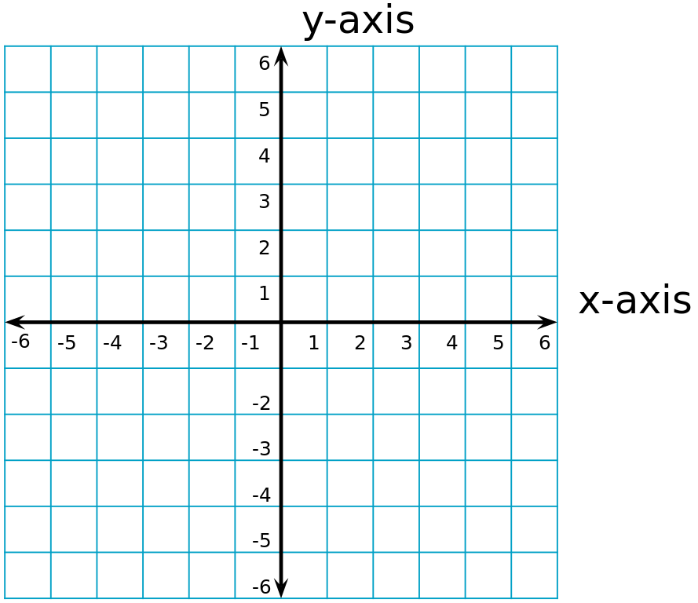
Fungsi
Fungsi biasanya digambarkan sebagai sebuah garis atau kurva pada grafik.
Garis pada grafik fungsi menggambarkan perubahan output dari suatu fungsi berdasarkan input yang berbeda.
f(x)
f(x) = 0.7x
x | f(x)
0 | 0
2 | 1.4
4 | 2.8
6 | 4.2

Slide 6
Fungsi
Fungsi biasanya digambarkan sebagai sebuah garis atau kurva pada grafik.
Garis pada grafik fungsi menggambarkan perubahan output dari suatu fungsi berdasarkan input yang berbeda.
f(x)
f(x) = 0.7x
x | f(x)
0 | 0
2 | 1.4
4 | 2.8
6 | 4.2

Slide 7
Gradient
Bagian 1

Slide 8
Gradient
Gradien merupakan kemiringan suatu garis fungsi.
Untuk menghitung gradien dibutuhkan minimal dua titik yang berada pada garis fungsi.
f(x)

Slide 9
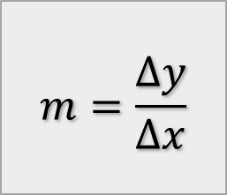
Gradient
Gradient pada umumnya dilambangkan dengan m.
Jika diketahui dua buah titik pada garis dengan titik pertama (x₁, y₁) dan titik kedua (x₂, y₂) maka perhitungan gradien dapat dihitung dengan rumus berikut:
(delta)
Perbedaan / Perubahan
$$m=\frac{Δy}{Δx}$$

Slide 10
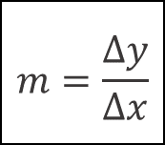
Gradient
Grafik Fungsi y = 0.7x
$$m=\frac{Δy}{Δx}$$

Slide 11
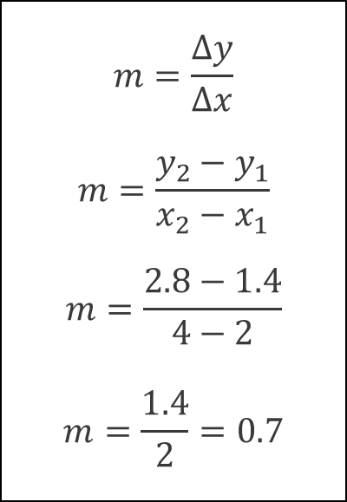
Gradient
Grafik Fungsi y = 0.7x
$$m=\frac{Δy}{Δx}$$
$$m=\frac{y_{2}−y_{1}}{x_{2}−x_{1}}$$
$$m=\frac{2.8−1.4}{4−2}$$
$$m=\frac{1.4}{2}=0.7$$

Slide 12
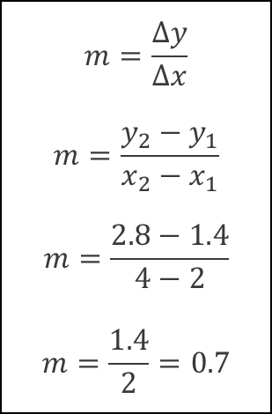
Gradient
Grafik Fungsi y = 0.7x
$$m=\frac{Δy}{Δx}$$
$$m=\frac{y_{2}−y_{1}}{x_{2}−x_{1}}$$
$$m=\frac{2.8−1.4}{4−2}$$
$$m=\frac{1.4}{2}=0.7$$
Gradient pada fungsi penilaian siswa F(x) = 0.7x menunjukkan bahwa perubahan nilai ujian siswa terhadap total nilai akhir adalah bergerak sebanyak 0.7 (hasil gradient) unit X dan 0.7 unit Y

Slide 13
Penerapan Gradien
Misalkan, keputusan kelulusan seorang siswa dipengaruhi oleh dua faktor, yaitu rata-rata nilai ujian dan jumlah absensi.
Berikut merupakan data rata-rata nilai ujian (x), jumlah absensi (y) dan keterangan siswa lulus atau tidak lulus (L/TL).
x | y | L/TL
2 | 4 | TL
4 | 1 | L
2 | 2 | TL
6 | 5 | TL
6 | 3 | L

Slide 14
Penerapan Gradien
Garis fungsi pembatas kelulusan
Area siswa tidak lulus
Area siswa lulus

Slide 15
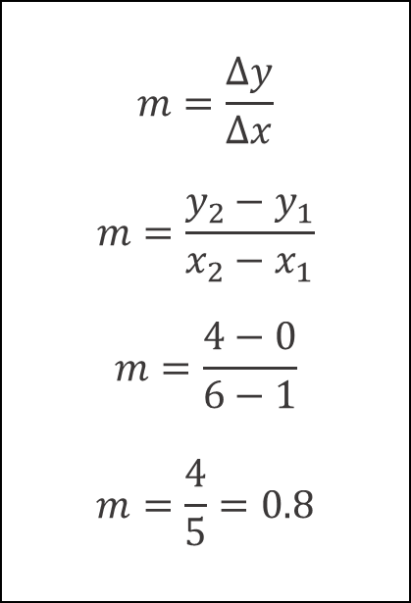
Penerapan Gradien
$$m=\frac{Δy}{Δx}$$
$$m=\frac{y_{2}−y_{1}}{x_{2}−x_{1}}$$
$$m=\frac{4−0}{6−1}$$
$$m=\frac{4}{5}=0.8$$

Slide 16
Fungsi dan Gradient
Praktikum Lab

Slide 17
Diferensiasi
Bagian 2

Slide 18
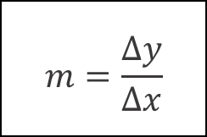
Pendahuluan Diferensiasi
Fungsi garis dapat diterapkan untuk menjadi batas pemisah antara dua kategori.
Mencari gradien dari suatu fungsi garis dilakukan dengan mengambil dua titik apapun yang ada pada garis fungsi.
$$m=\frac{Δy}{Δx}$$

Slide 19
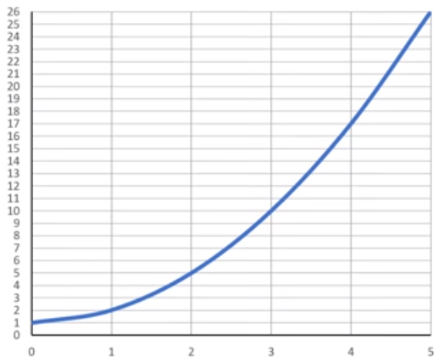
Pendahuluan Diferensiasi
Gradient kurva?

Slide 20
Pendahuluan Diferensiasi
Gradien fungsi kurva berbeda-beda di setiap titik pada kurva.
Mencari gradien suatu titik pada kurva dapat dihitung dengan membuat garis singgung pada titik tersebut.
Garis singgung adalah garis yang melewati satu titik pada kurva dengan tidak memotong garis kurva.

Slide 21
Pendahuluan Diferensiasi
Grafik Fungsi F(x) = x²+1

Slide 22
Pendahuluan Diferensiasi
Menghitung gradien garis membutuhkan dua titik pada garis tersebut.
Maka untuk menghitung gradien pada satu titik di kurva dibutuhkan satu titik lain pada kurva yang sangat dekat dengan titik tersebut.
Grafik Fungsi F(x) = x²+1

Slide 23
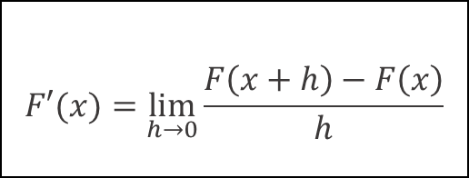
Diferensiasi
Diferensiasi merupakan perubahan yang sangat kecil (mendekati nol) pada sumbu-Y terhadap sumbu-X.
Grafik Fungsi F(x) = x²+1
$$F′(x)=\lim_{h→0}{\frac{F\left(x+h\right)−F\left(x\right)}{h}}$$
h

Slide 24
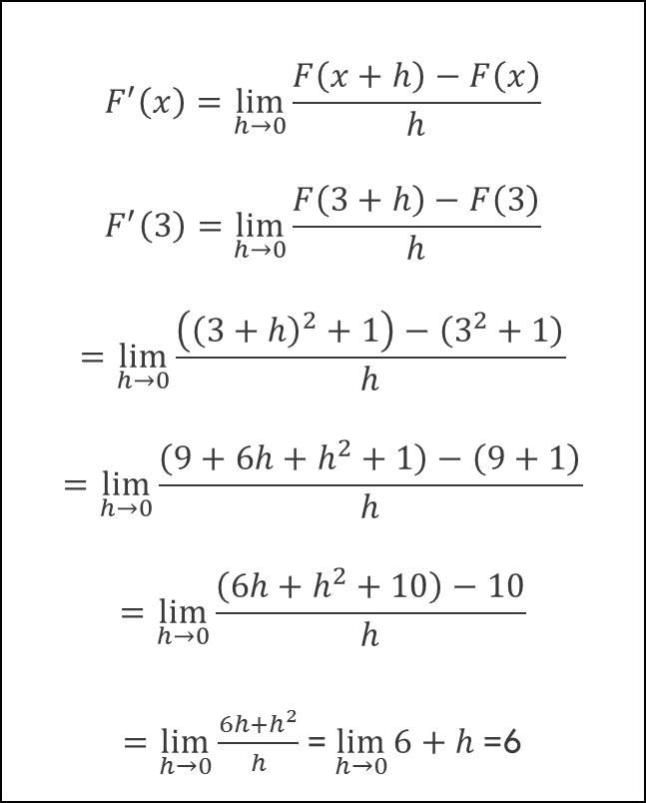
Diferensiasi
Grafik Fungsi F(x) = x²+1
$$F^{′}\left(x\right)=\lim_{h→0}{\frac{F\left(x+h\right)−F\left(x\right)}{h}}$$
$$F^{′}\left(3\right)=\lim_{h→0}{\frac{F\left(3+h\right)−F\left(3\right)}{h}}$$
$$=\lim_{h→0}{\frac{\left({\left(3+h\right)}^{2}+1\right)−\left(3^{2}+1\right)}{h}}$$
$$=\lim_{h→0}{\frac{\left(9+6h+h^{2}+1\right)−\left(9+1\right)}{h}}$$
$$=\lim_{h→0}{\frac{\left(6h+h^{2}+10\right)−10}{h}}$$
$=\lim_{h→0}{\frac{6h+h^{2}}{h}}$ = $\lim_{h→0}{6+h}$ =6

Slide 25
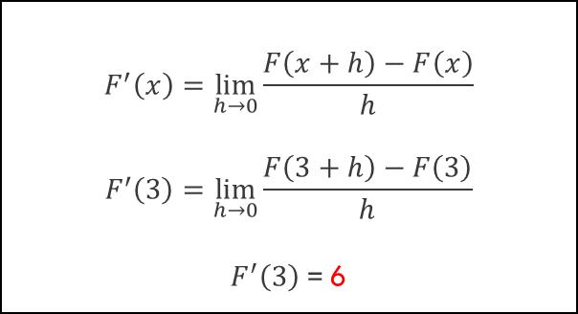
Diferensiasi
Grafik Fungsi F(x) = x²+1
$$F^{′}\left(x\right)=\lim_{h→0}{\frac{F\left(x+h\right)−F\left(x\right)}{h}}$$
$$F^{′}\left(3\right)=\lim_{h→0}{\frac{F\left(3+h\right)−F\left(3\right)}{h}}$$
$F^{′}\left(3\right)$ = 6
Diferensiasi menunjukan bahwa garis singgung terhadap titik (3,10) dapat dibentuk dengan titik bantu (4, (10+6) ) dan (2, (10-6) ) atau (4,16) dan (2,4).

Slide 26
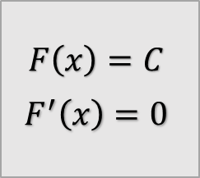
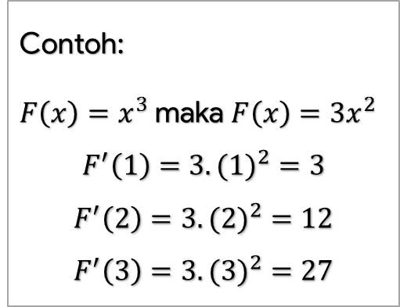
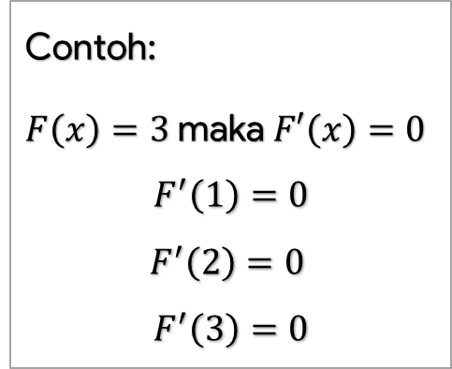
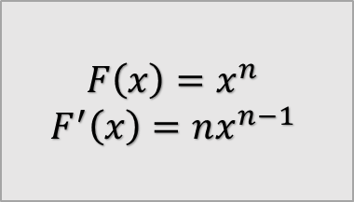
Aturan Derivasi
$$F\left(x\right)=C$$
$$F^{′}\left(x\right)=0$$
$$F\left(x\right)=x^{n}$$
$$F^{′}\left(x\right)=nx^{n−1}$$
Contoh:
$F\left(x\right)=3$ maka $F′\left(x\right)=0$
$$F^{′}\left(1\right)=0$$
$$F^{′}\left(2\right)=0$$
$$F^{′}\left(3\right)=0$$
Contoh:
$F\left(x\right)=x^{3}$ maka $F\left(x\right)={3x}^{2}$
$$F^{′}\left(1\right)={3.(1)}^{2}=3$$
$$F^{′}\left(2\right)={3.(2)}^{2}=12$$
$$F^{′}\left(3\right)={3.(3)}^{2}=27$$

Slide 27
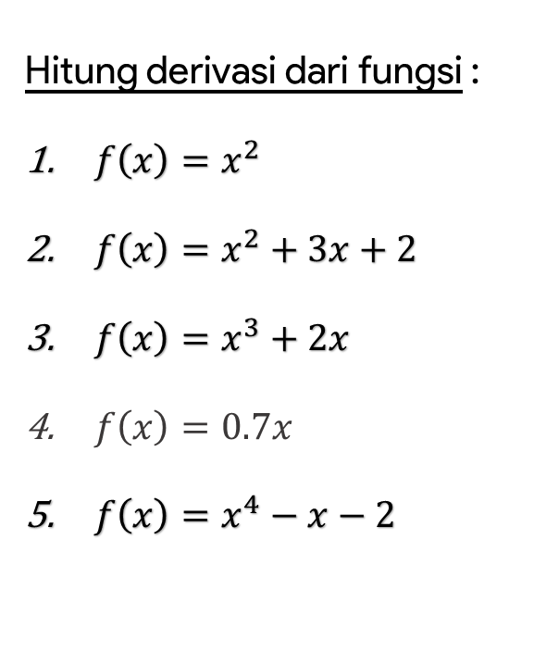
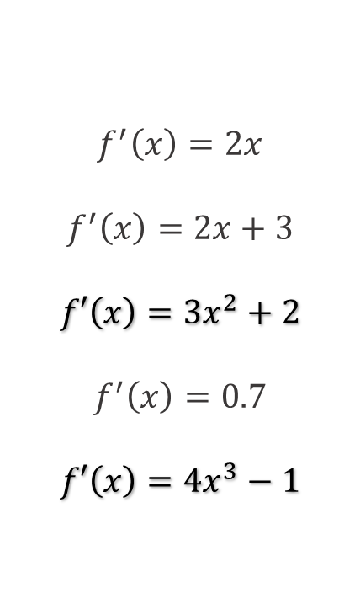
Latihan Derivasi
Hitung derivasi dari fungsi :
${f\left(x\right)=x}^{2}$
${f\left(x\right)=x}^{2}+3x+2$
${f\left(x\right)=x}^{3}+2x$
$f\left(x\right)=0.7x$
${f\left(x\right)=x}^{4}−x−2$
$$f^{′}\left(x\right)=2x$$
$$f^{′}\left(x\right)=2x+3$$
$${f′\left(x\right)=3x}^{2}+2$$
$$f^{′}\left(x\right)=0.7$$
$${f′\left(x\right)=4x}^{3}−1$$

Slide 28
Diferensiasi dan Derivasi
Praktikum Lab

Slide 29
Multi Varian Diferensiasi
Bagian 3

Slide 30
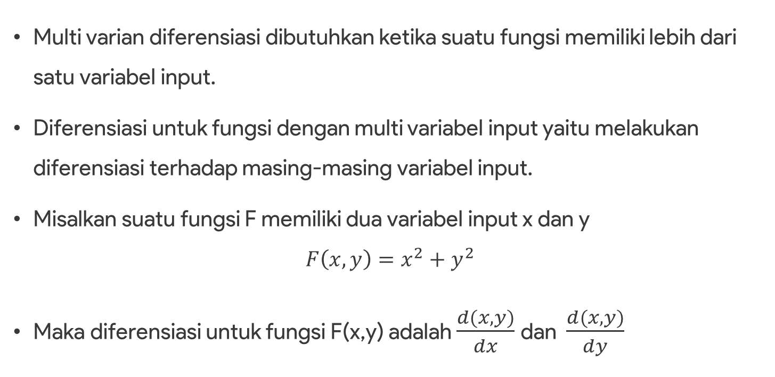
Multi Varian Diferensiasi
Multi varian diferensiasi dibutuhkan ketika suatu fungsi memiliki lebih dari satu variabel input.
Diferensiasi untuk fungsi dengan multi variabel input yaitu melakukan diferensiasi terhadap masing-masing variabel input.
Misalkan suatu fungsi F memiliki dua variabel input x dan y
$$F\left(x,y\right)=x^{2}+y^{2}$$
Maka diferensiasi untuk fungsi F(x,y) adalah $\frac{d(x,y)}{dx}$dan $\frac{d(x,y)}{dy}$

Slide 31
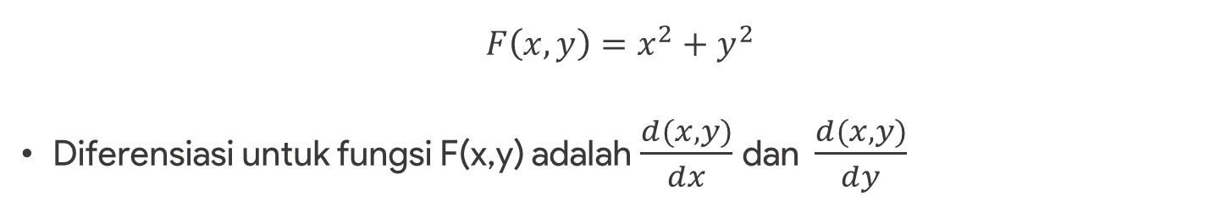
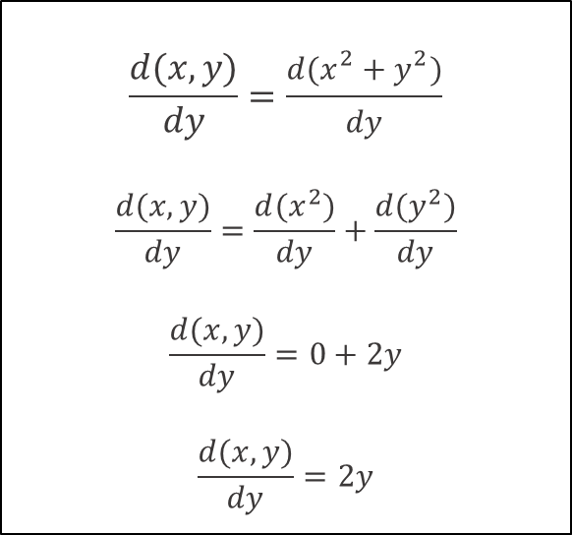
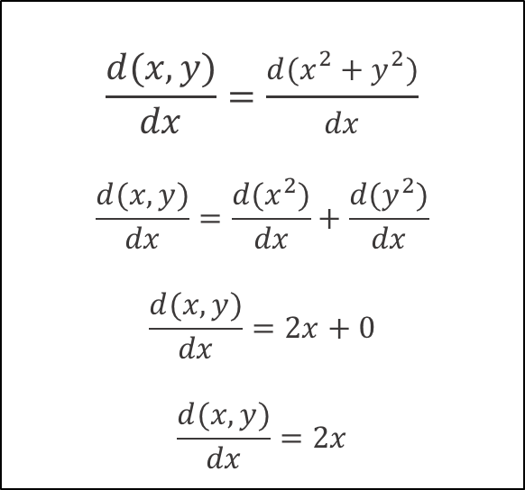
Multi Varian Diferensiasi
$$F\left(x,y\right)=x^{2}+y^{2}$$
Diferensiasi untuk fungsi F(x,y) adalah $\frac{d(x,y)}{dx}$dan $\frac{d(x,y)}{dy}$
$$\frac{d(x,y)}{dx}=\frac{d(x^{2}+y^{2})}{dx}$$
$$\frac{d(x,y)}{dx}=\frac{d(x^{2})}{dx}+\frac{d(y^{2})}{dx}$$
$$\frac{d(x,y)}{dx}=2x+0$$
$$\frac{d(x,y)}{dx}=2x$$
$$\frac{d(x,y)}{dy}=\frac{d(x^{2}+y^{2})}{dy}$$
$$\frac{d(x,y)}{dy}=\frac{d(x^{2})}{dy}+\frac{d(y^{2})}{dy}$$
$$\frac{d(x,y)}{dy}=0+2y$$
$$\frac{d(x,y)}{dy}=2y$$

Slide 32
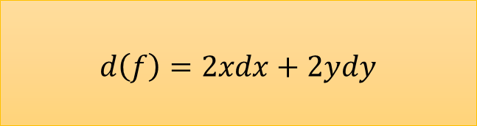

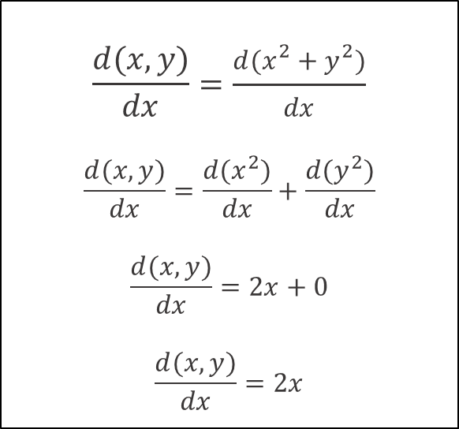
Multi Varian Diferensiasi
$$\frac{d(x,y)}{dx}=\frac{d(x^{2}+y^{2})}{dx}$$
$$\frac{d(x,y)}{dx}=\frac{d(x^{2})}{dx}+\frac{d(y^{2})}{dx}$$
$$\frac{d(x,y)}{dx}=2x+0$$
$$\frac{d(x,y)}{dx}=2x$$
$$\frac{d(x,y)}{dy}=\frac{d(x^{2}+y^{2})}{dy}$$
$$\frac{d(x,y)}{dy}=\frac{d(x^{2})}{dy}+\frac{d(y^{2})}{dy}$$
$$\frac{d(x,y)}{dy}=0+2y$$
$$\frac{d(x,y)}{dy}=2y$$
$$d\left(f\right)=2xdx+2ydy$$

Slide 33
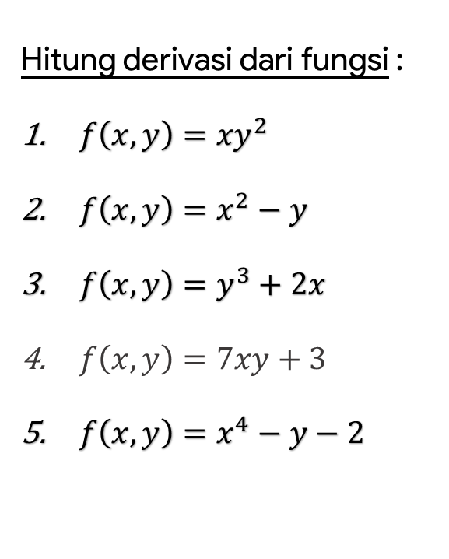
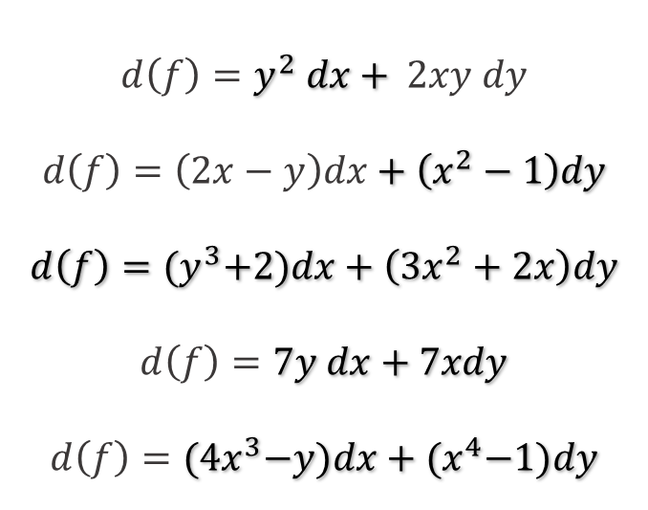
Latihan Multi Varian Derivasi
Hitung derivasi dari fungsi :
${f\left(x,y\right)=xy}^{2}$
${f\left(x,y\right)=x}^{2}−y$
${f\left(x,y\right)=y}^{3}+2x$
$f\left(x,y\right)=7xy+3$
${f\left(x,y\right)=x}^{4}−y−2$
$$d\left(f\right)=y^{2} dx+ 2xy dy$$
$$d\left(f\right)=\left(2x−y\right)dx+\left(x^{2}−1\right)dy$$
$$d\left(f\right)={(y}^{3}+2)dx+\left({3x}^{2}+2x\right)dy$$
$$d\left(f\right)=7y dx+7xdy$$
$$d\left(f\right)={(4x}^{3}−y)dx+{(x}^{4}−1)dy$$

Slide 34
Multi Varian Diferensiasi
Praktikum Lab

